Slide 1
Verilog程序设计实例 呼吸灯

Slide 2
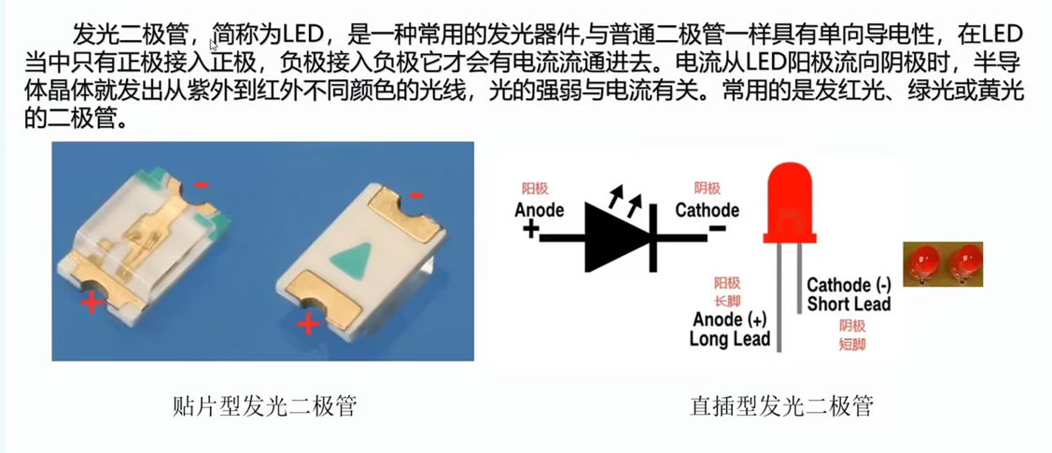
概述

Slide 3
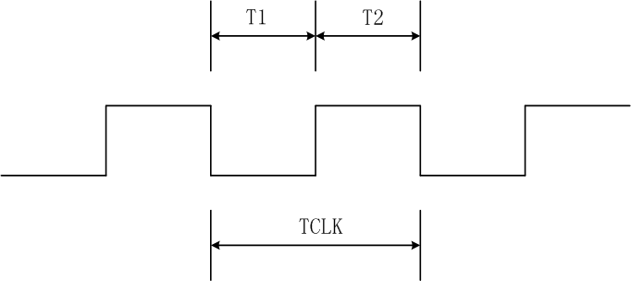
概述
占空比=（高电平时间/信号周期）* 100%

Slide 4
概述
FPGA呼吸灯是一种常见的教学项目，它让LED灯的亮度从暗到亮、再从亮到暗循环变化，像呼吸一样。基本原理是PWM（脉冲宽度调制）。
PWM调光：
快速开关LED：以固定频率（如1kHz）快速开关LED
改变占空比：调整每个周期内"亮"的时间比例
占空比0% = 常亮
占空比100% = 常灭
占空比50% = 半亮
视觉暂留：由于开关速度很快（>100Hz），人眼看到的是平均亮度，而不是闪烁

Slide 5
题目要求
输入时钟25mhz，带有复位信号
基于XC7A100TFGG484-2 FPGA芯片实现1个LED呼吸灯效果：
LED亮度渐变工作周期为4s，形成连贯的呼吸视觉效果。
前2s为亮度递增阶段，PWM占空比从100%线性衰减至0%；
后2s为亮度递减阶段，占空比从0%线性增长至100%。

Slide 6
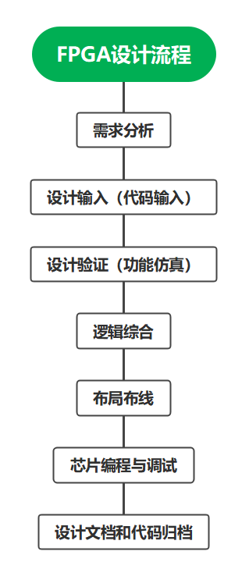
步骤
完成设计文件和约束文件
搭建测试平台完成激励仿真文件，
并进行仿真验证
完成实验报告

Slide 7
需求分析
理解问题：我们要做什么？
输入时钟25MHz
带有复位信号
3. 实现呼吸灯效果

Slide 8
接口分析
输入信号：时钟、复位
输出信号：LED灯状态

Slide 9
逻辑功能分析
分析思路：
1、以2s为单位计数，切换占空比变化模式：由大到小或由小到大
2、把2s分成100份，每份20ms，每20ms占空比不同，实现占空比从0%到99%；在下一个2s占空比从99%到0%
3、把20ms分成100份，每份200us，用于计算和实现每个20ms所使用的占空比
4、根据时钟周期40ns，每5000个时钟周期获得200us，200us定时器作为本系统的基本定时器，产生时间基准200us

Slide 10
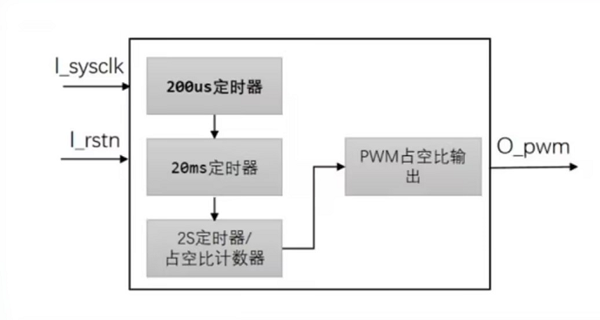
逻辑功能分析
PWM 呼吸灯程序设计中包含了 3 个定时计数器：
200us 定时器，作为本系统的基本定时器
20ms 定时器，通过 200us 定时器，计数 100次完成 20ms 定时计数
2s 定时器，通过 20ms 定时器，计数 100 次完成 2S 定时计数
PWM 每间隔 2ms 更新一次，共计更新 100 次即 2S 后切换 PWM 的占空比调整方向。因此 PWM 占空比的调整是和 2ms 定时计数器和 2S 定时计数器相关。

Slide 11
逻辑功能分析
t200us_cnt：200us内计数，根据时钟周期变化，0~4999
t200us_done：每200us置为1，
t20ms_cnt：20ms内计数，0~99
t20ms_done：每20ms置为1
pwm_cnt：0~99，每20ms变化一次
PWM_S：每2s变化一次，用于切换占空比变化模式
T200US_SET： 5000 - 1 (20us/40ns)
T20MS_SET：100 - 1 (20ms/200us)
PWM_SET :100 - 1 (0%~99%，需要分成100份)

Slide 12
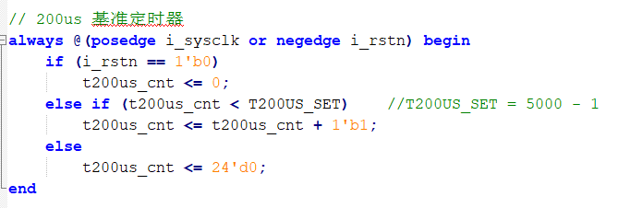

逻辑功能设计1
第一步：获得200us基准，用于计算和实现每个20ms所使用的占空比
定义t200us_cnt：200us内计数，根据时钟周期40纳秒，计数范围0~4999：
定义t200us_done：每到达200us置为1：

Slide 13
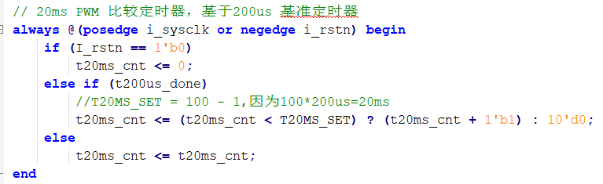
逻辑功能设计2
第二步：获得20ms计数，每到达20ms用t20ms_done标记
定义t20ms_cnt：20ms内计数，0~99，每200us变化一次
定义t20ms_done：每20ms置为1

Slide 14
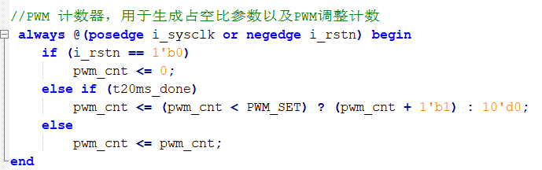
逻辑功能设计3
第三步：将每个2两秒中的100个200ms都进行计数标记，用于计算占空比和2秒计时
定义pwm_cnt：0~99，每20ms变化一次

Slide 15
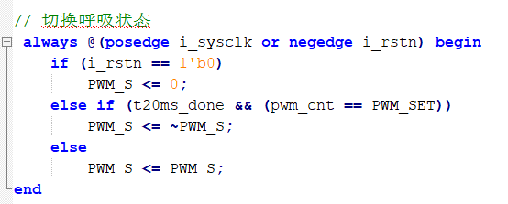
逻辑功能设计4
第4步：每2秒切换一次呼吸状态，记录当前是渐暗还是者渐亮
定义PWM_S：基于t20ms_done和pwm_cnt每到达2秒时刻进行取反切换

Slide 16
逻辑功能设计5
第五步：实现输出LED灯状态
定义o_pwm:
当PWM_S为0时，通过pwm_cnt（0~99，每20ms变化一次）与t20ms_cnt（0~99，每200us变化一次）实现渐亮；
当PWM_S为1时，通过pwm_cnt与t20ms_cnt实现渐暗

Slide 17
激励仿真
复位激励
时钟激励
例化设计模块
观察输出

Slide 18
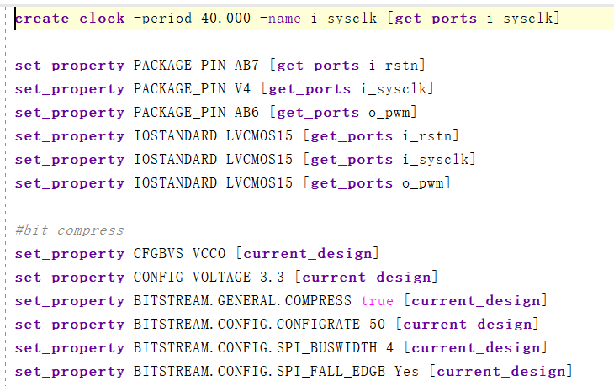
约束文件

Slide 19
思考
如何实现LED亮度渐变工作周期为8s，形成连贯的呼吸视觉效果。

